Slide 1

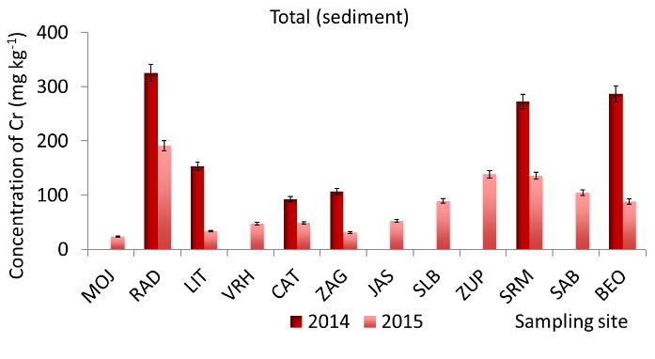
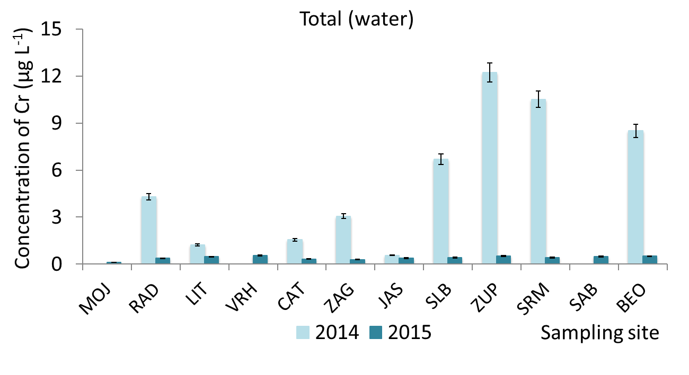
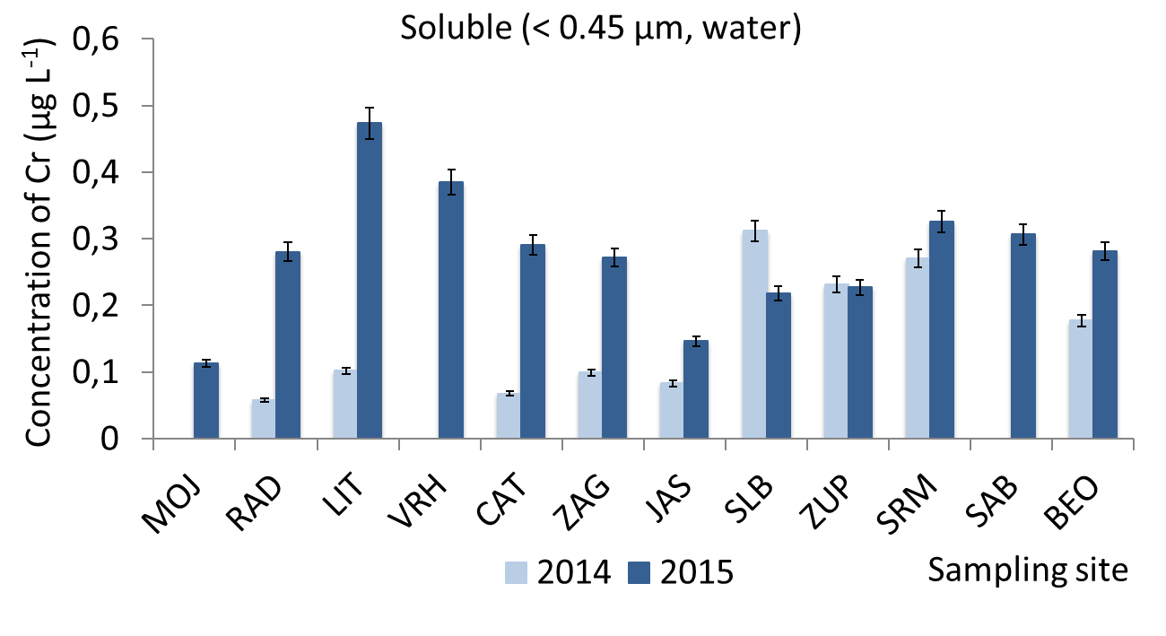

3-08: Elementi v vodi in sedimentih med visokim in nizkim vodostajem reke Save /Milačič R., Zuliani T., Vidmar J., Oprčkal P., Pavec G., Ščančar J.
POVZETKI / UGOTOVITVE:
Naravni dogodki kot so stoletne poplave (vzorčenje 2014), ki jim sledijo obdobja suše (vzorčenje 2015) pomembno vplivajo na koncentracije potencialno strupenih elementov (PTE; Cd, Zn, Cu, Cr, Ni, Pb) v vodi in sedimentih reke Save.
Koncentracije PTE v sedimentih so bile in v splošnem znatno nižje pri nizkih vodostajih (transport onesnaženih sedimentov med velikimi poplavami).
Koncentracije PTE, ki so bili v vzorcih nefiltrirane vode vezani na delce in organsko snov, so bile znatno višje med ekstremno visokimi vodostaji.
Med velikimi poplavami so se PTE remobilizirali iz sedimentov v vodni stolpec in se zaradi velikega volumna vode močno razredčili. Zato so bile topne (< 0.45 µm) koncentracije PTE v raztopljeni obliki, pri visokih vodostajih znatno nižje, kot v sušnem obdobju.
Sava je glede koncentracij PTE v vodi in sedimentih zmerno onesnažena evropska reka.

Slide 2
3-08: Elementi v vodi in sedimentih med visokim in nizkim vodostajem reke Save /Milačič R., Zuliani T., Vidmar J., Oprčkal P., Pavec G., Ščančar J.
VPRAŠANJA / PREDLOGI ZA RAZPRAVO:
Raziskava potekala v okviru EU projekta GLOBAQUA http://www.globaqua-project.eu/en/home/ (7 OP, Št. 603629-ENV-2013-6.2.1), v katerem je reka Sava eno izmed proučevanih porečij.
Namen projekta je podati predloge za upravljanje z vodami ob pomanjkanju vodnih virov in sočasnem delovanju različnih negativnih dejavnikov na vodni ekosistem.
Vključitev izsledkov EU in nacionalnih projektov v slovenski informacijski sistem.

